Slide 1
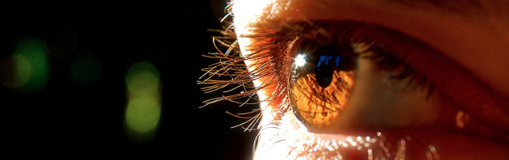
Reconocimiento de Patrones
Domingo Mery
Departamento de Ciencia de la Computación
Escuela de Ingeniería
Universidad Católica de Chile
Descriptores de Fourier
[ Capítulo 2 ]

Slide 2
Explicación Simple de la Transformada de Fourier

Slide 3
ω₁
ω₂
ω₃
ω₄
Osciladores sinusoidales

Slide 4
F₁
F₂
F₃
F₄
Amplificadores

Slide 5
+
Sumador

Slide 6
F₁
ω₁
F₂
ω₂
+
F₃
Sumador
ω₃
F₄
ω₄
Osciladores sinusoidales
Amplificadores

Slide 7
Frecuencia | Amplitud
ω₁ | F₁
ω ₂ | F₂
ω₃ | F₃
ω₄ | F₄

Slide 8
Amplitud
F₂
F₃
Frecuencia | Amplitud
ω₁ | F₁
ω ₂ | F₂
ω₃ | F₃
ω₄ | F₄
F₁
F₄
ω₁
ω ₂
ω ₃
ω ₄
Frecuencia

Slide 9
Amplitud
F₂
F₃
F₁
F₄
ω₁
ω ₂
ω ₃
ω ₄
Frecuencia

Slide 10
Amplitud
F₂
F₃
F₁
F₄
ω₁
ω ₂
ω ₃
ω ₄
Frecuencia

Slide 11
f(t)
F(w)
t
ω₁
ω ₂
ω ₃
ω ₄
w
Señal f(t) Espectro de la señal F(w)
f(t) F(w)

Slide 12
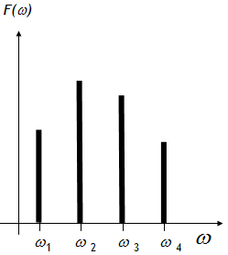
F(w)
ω₁
ω₂
ω₁
ω ₂
ω ₃
ω ₄
ω
ω₃
ω₄
Filtros pasa banda

Slide 13
ω₁
ω₂
ω₃
ω₄
Filtros pasa banda

Slide 14
Matemática de la Transformada de Fourier

Slide 15
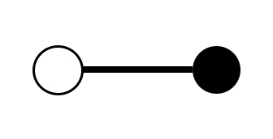
Transformada de Fourier
CONCEPTOS BÁSICOS
Función en el
dominio
del tiempo
Función en el
dominio
de la frecuencia

Slide 16

Transformada de Fourier
CONTINUA

Slide 17
Transformada de Fourier
DISCRETA

Slide 18
¿Cómo usar Fourier para describir la forma de una figura geométrica?

Slide 19
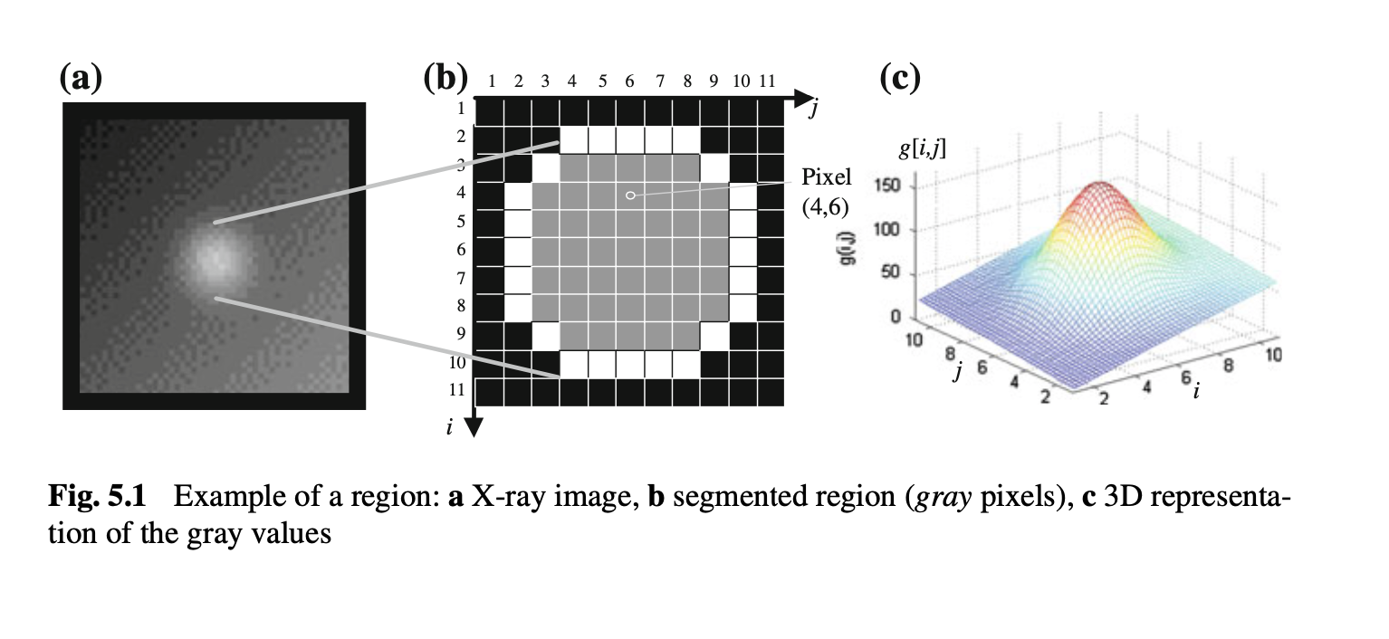

Slide 20
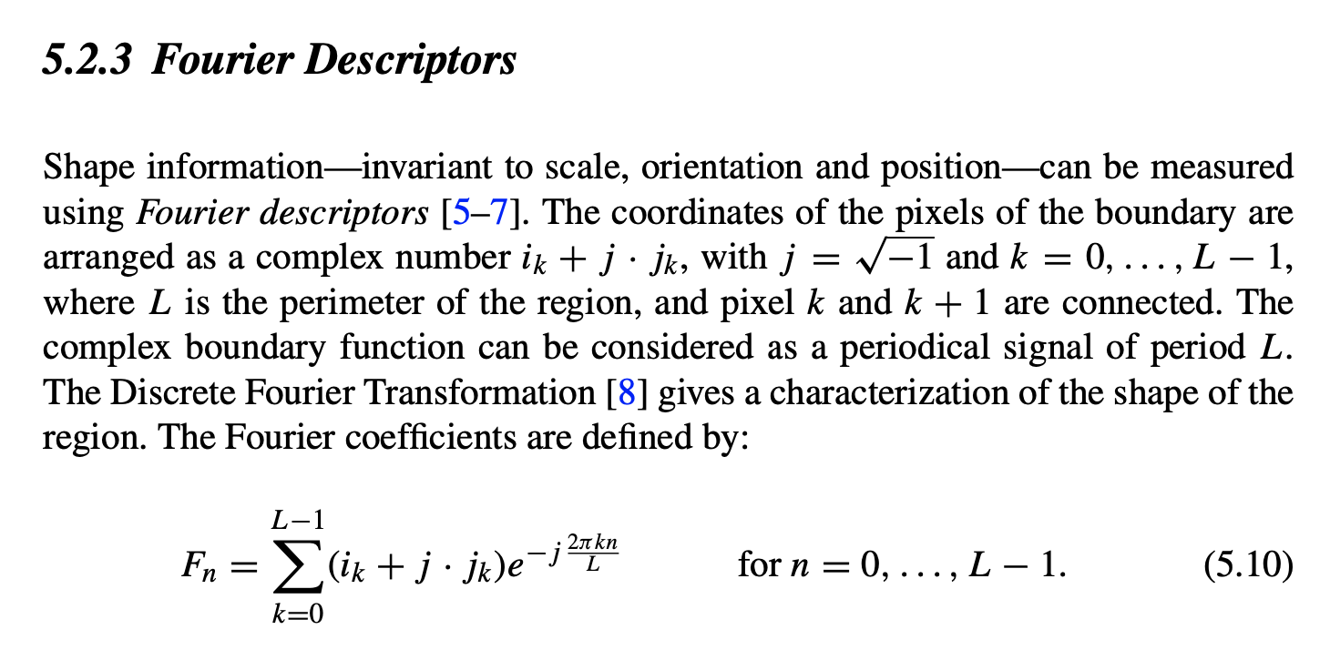

Slide 21
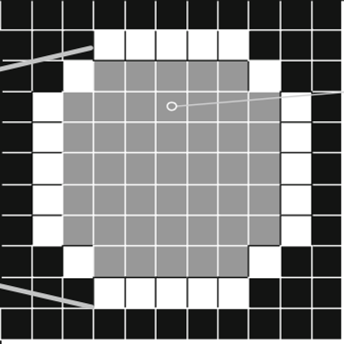

Slide 22
(2,4)

Slide 23
(6,10)

Slide 24
k=0

Slide 25
k=1

Slide 26
k=2

Slide 27
k=3

Slide 28
k=L-1=23

Slide 29
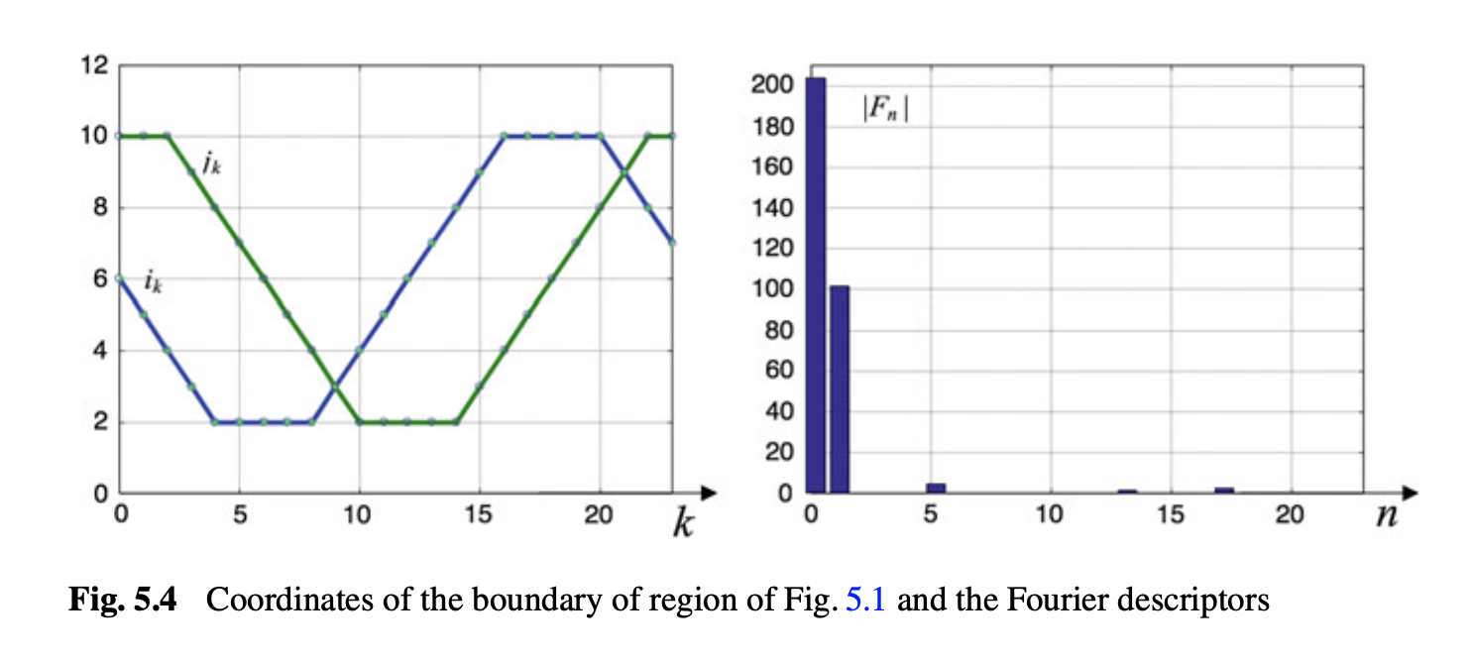

Slide 42
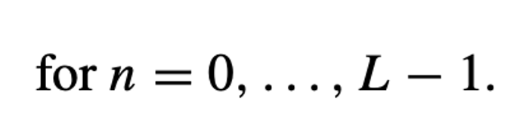
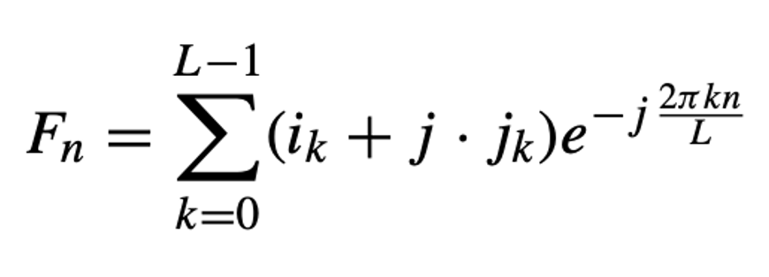

Slide 43
Otra forma de usar Fourier para describir la forma

Slide 45
Pixel inicial
k=0

Slide 46
Tangente al pixel 0
k=0

Slide 47
Tangente al pixel
k=
k=0

Slide 48
Ángulo con respecto a la primera tangente
k=
k=0

Slide 49
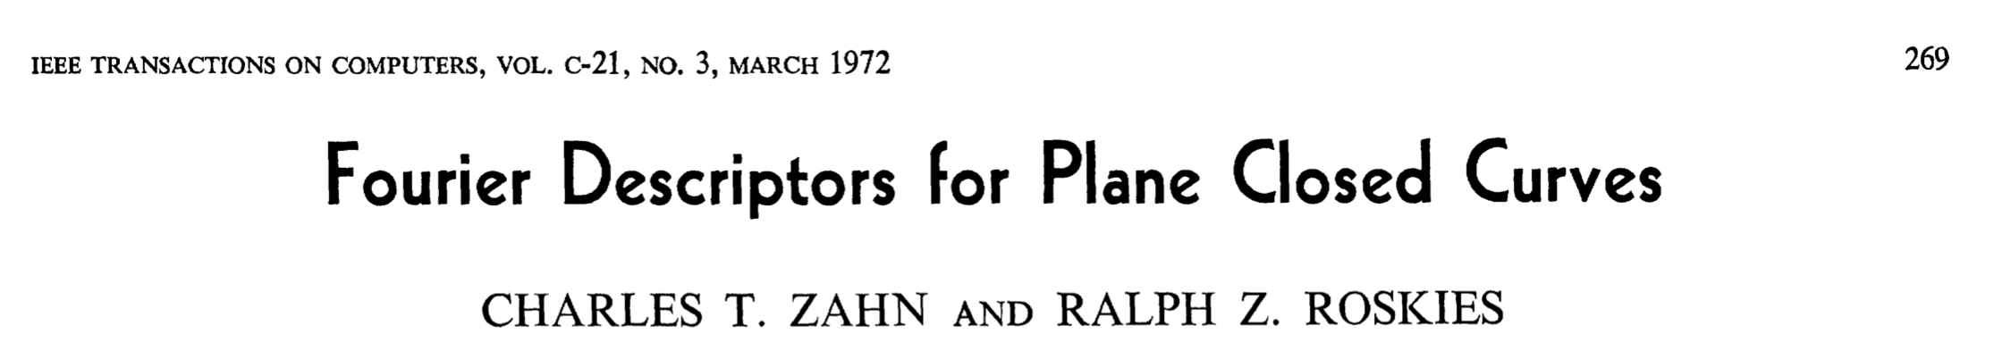
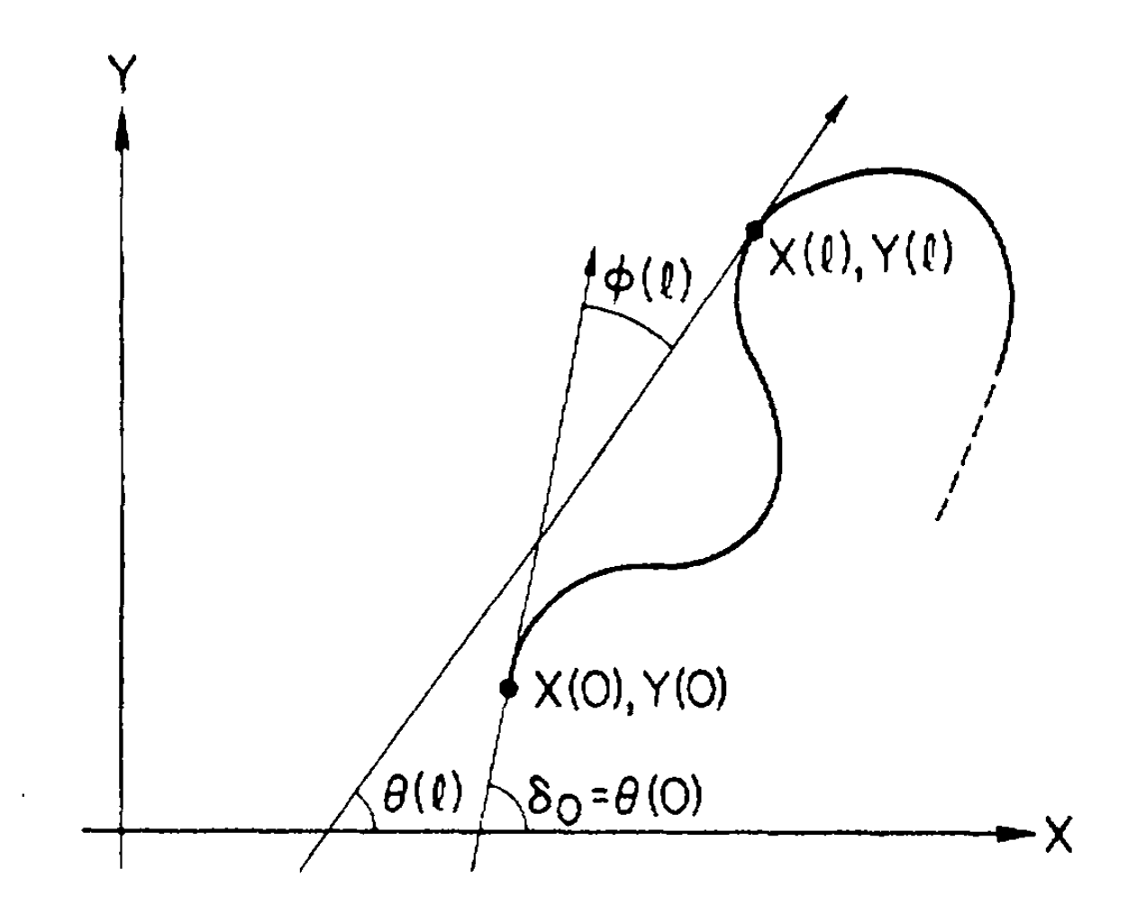

Slide 50
Ejemplo: Letra H

Slide 51

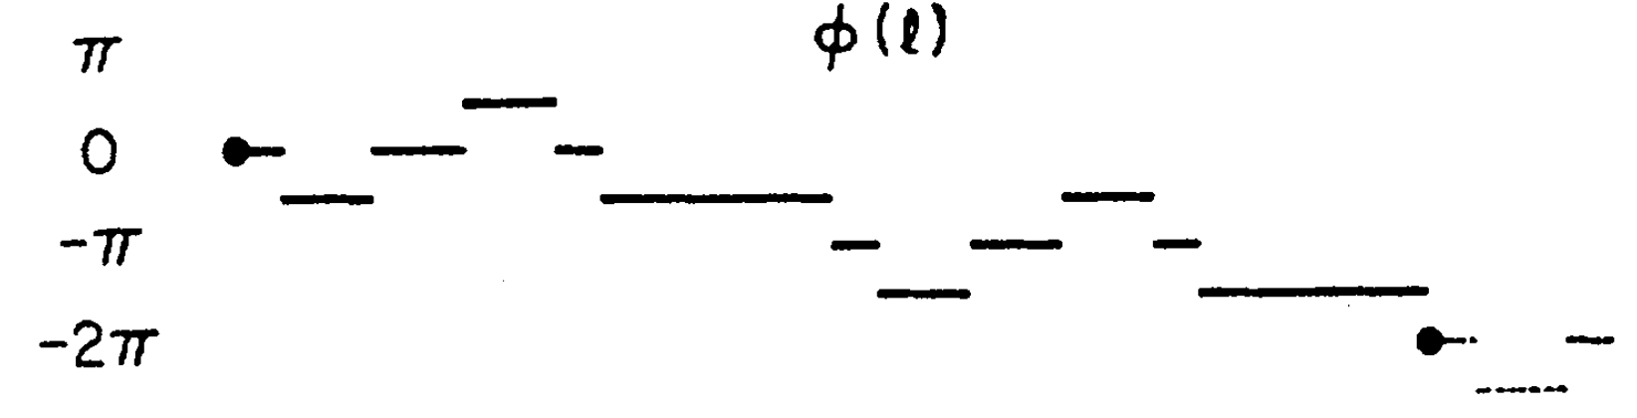
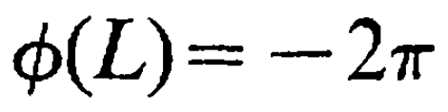
0 L

Slide 52
0 L

Slide 53
0 L

Slide 54
0 L

Slide 55
0 L

Slide 56
0 L

Slide 57
0 L

Slide 58
0 L

Slide 59
0 L
depende de L, y además /

Slide 60
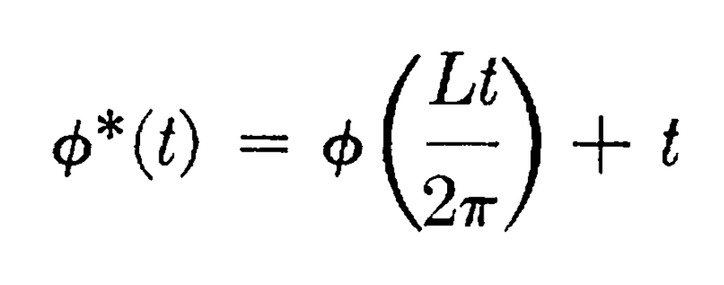
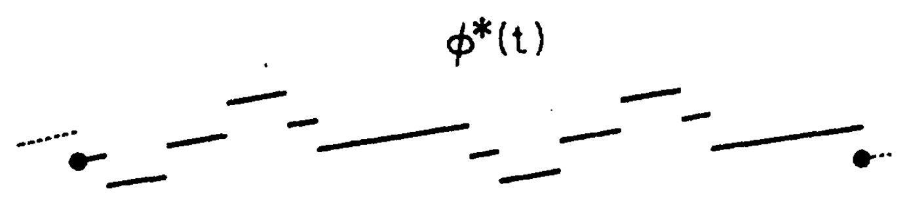
0

Slide 61
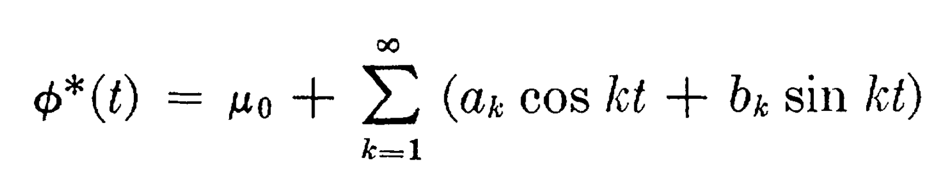
0
Serie de Fourier
Descriptores de Fourier

Slide 62
Ejemplo

Slide 63
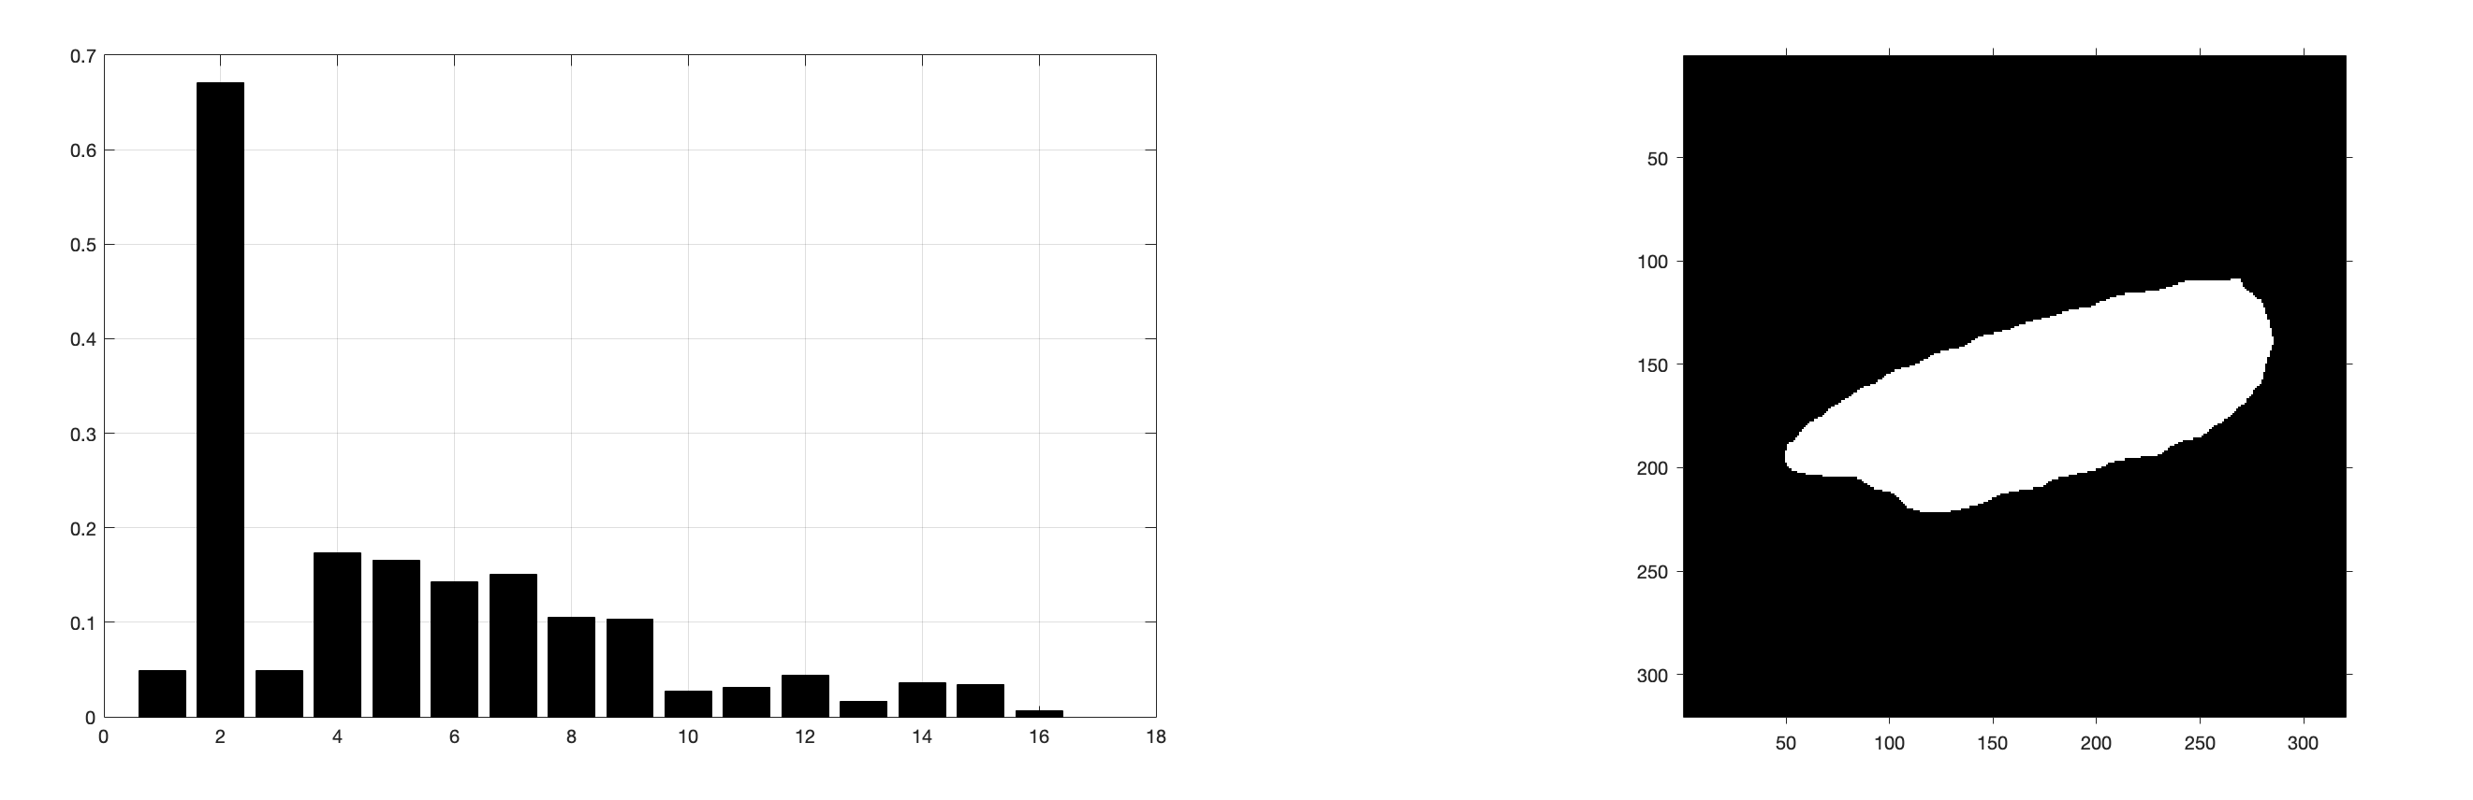

Slide 64
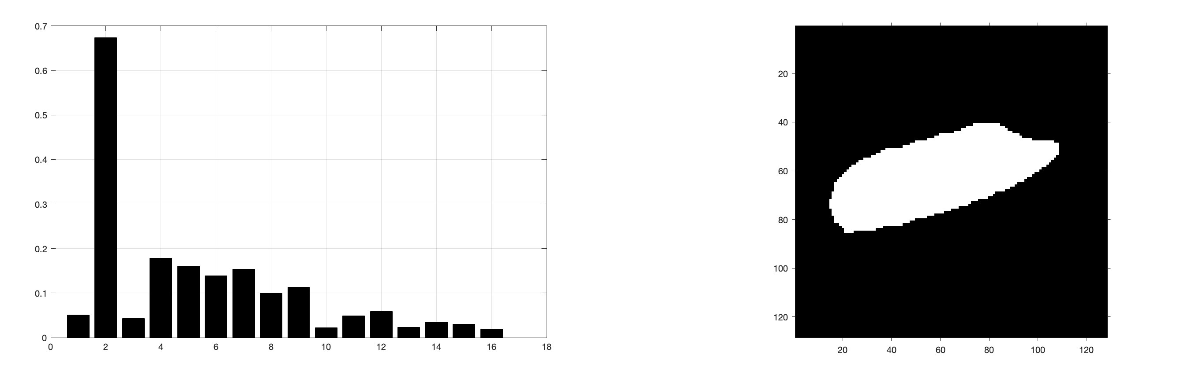

Slide 65
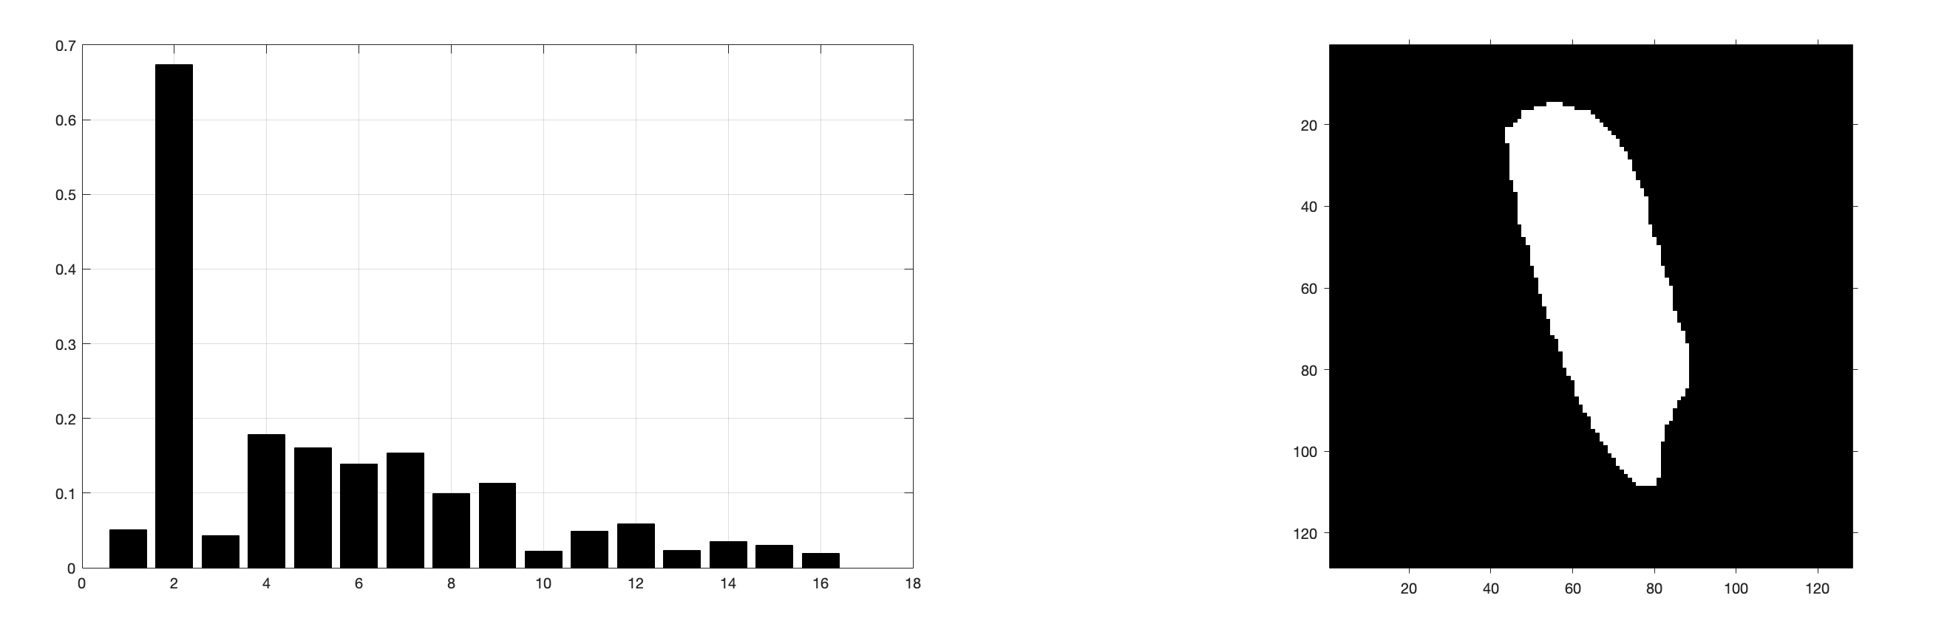

Slide 66
